Slide 1
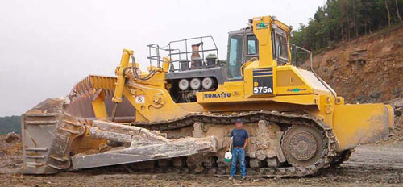
TD 6 Production et cycle de travail des engins des terrassements
1-Le Bulldozer (Bouteur ou Pousseur)
2- La Pelle hydraulique

Slide 2
La production d’un Bulldozer

Slide 3
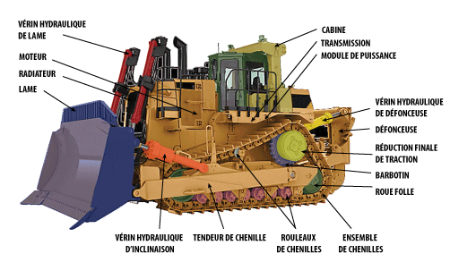
Le Bulldozer

Slide 4
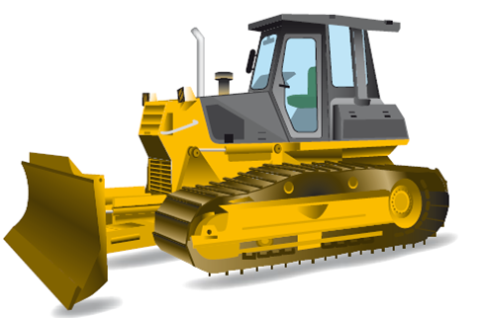
Définition : le bulldozer est un engin d’excavation et de refoulement qui se compose d’un tracteur sur chenilles ou sur deux essieux à pneus avec châssis rigide ou articulé, muni à l’avant d’une lame horizontale, qui est perpendiculaire à l’axe longitudinal du tracteur, comme sur la figure suivante :
Dimensions
Toutes les dimensions sont approximatives.
1 Garde au sol (664mm)
2 Voie des chaînes (2 550mm)
3 Largeur sans tourillons (3 292mm)
4 Largeur aux tourillons (3 736mm)
7 Hauteur (toit/ROPS) (4 406mm)

Slide 5
Dimensions
Toutes les dimensions sont approximatives.
5 Hauteur (cabine FOPS) ( 4 098mm)
6 Hauteur (sommet de la cheminée d’échappement) (4 356mm)
7 Hauteur (toit/ROPS) (4 406mm)
8 Hauteur de la barre d’attelage (axe de la chape) (864mm)
9 Longueur de chaîne au sol (3 872mm)
10 Longueur hors tout du tracteur de base ( 5 339 mm)
11 Longueur du tracteur de base avec barre d’attelage (5 659mm)
12 Longueur avec lame (7 416mm)
14 Longueur avec le ripper monodent (7 081mm)
16 Longueur hors tout (lame et ripper SS) (9 158mm)

Slide 6
Moteur
Lame de terrassement
Ripper
Poids de 7 à 100Tonnes
Pression sur le sol environ 0.29 kg/cm² à 0.7 kg/cm²
Vitesse de 0 à 12 Km/h sur chenilles et de 6 à 35 km/h sur roues.
Puissance de 25 à 1000 chevaux développant un effort de traction de 10
à 1400KN.
Largeur de la lame de 2,5 à 6m

Slide 7
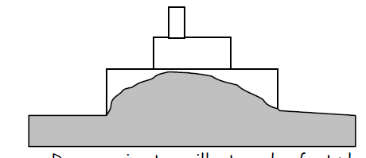
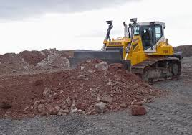
Production d’un bulldozer
Ces engins ne sont rentables que sur des déplacements court (<=100m). Les modèles sur roues, sont plus indiqués sur des distances longues, ils sont cependant plus rares.
C’est lors des opérations de décapage et de refoulement que le pousseur est le plus souvent utilisé. Son cycle se production est composé de quatre étapes:
1- Poussée de refoulement avant
2- Inversion de marche
3- Marche arrière
4- Inversion de marche.

Slide 8
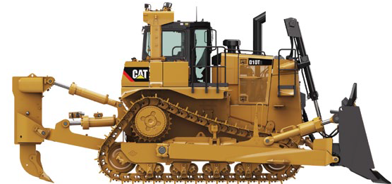
Son cycle de production d’un Bulldozer
Inversion de marche
Marche avant
100m
100m
Inversion de marche
Marche arrière

Slide 9
Coefficient d’efficient ou d’efficience (K(%)
Facteur de remplissage du godet ou de lame (R)
Nature du sol | Facteur de remplissage (R %)
Limon humide, argile sablonneuse | 100-110%
Sable et gravier ; terre | 95%
Argile dure, tenace | 75-85%
Roche-bien fragmentée | 60-75%
Roche –mal fragmentée | 40-50%
Bulldozer et Ripper
Production horaire = (Temps effectif de travail par heure ÷ Durée du cycle) x volumes de refoulement x facteur de remplissage

Slide 10
Exercice
Un bulldozer réalise un refoulement de sol sableux. La lame de type universel « U », possède une capacité de 14 m³. La distance de refoulement est de 100 m.
L’inversion de marche prend 1,5 seconde. Le refoulement se réalise en première vitesse (4,0 km/h) tandis que la marche arrière se fait en troisième (6 km/h).
Calculez la production journalière de ce Bulldozer sachant que le taux de travail est de 55 minutes par heure et que la durée de travail journalier est de 8 heures.

Slide 11
La production d’une pelle hydraulique

Slide 12
Flèche
Balancier
Godet
La pelleteuse
L’excavateur
La pelle hydraulique
La pelle mecanique
Type de Godets

Slide 13
Les principales caractéristiques d’une pelle sont les suivantes
La tourelle

Slide 14
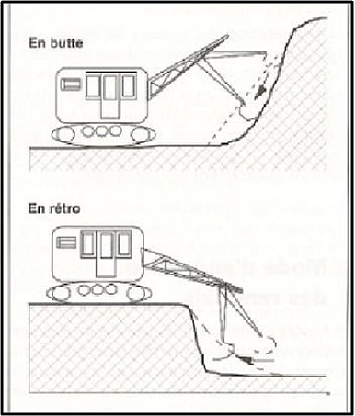
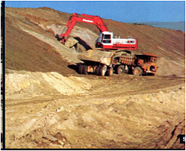
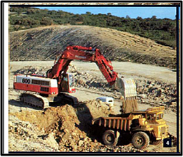
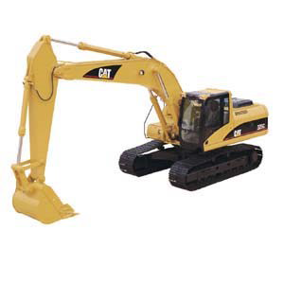
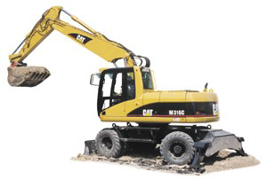
Mode de travail
Godet en butte
Godet en rétro
Sur roues
Sur chenilles

Slide 15
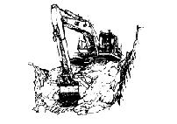
Les pelles hydrauliques réalisent des travaux d’excavation en mode « rétro (backhoe) » pour des excavations sous le niveau du dessous de la base de la pelle.
Le godet se remplit en raclant le sol
de l’extérieur vers la pelle
L’extraction de matériau au-dessous de l’aire d’assise de la pelle ;
- Le creusement de tranchée étroite,
- Le creusement de canal (assainissements ou irrigations),
- Le curage de fossé,
- L’excavation des fondations,
- Le travail de démolition
Assise
Mode Rétro

Slide 16
L’utilisation des pelles hydraulique en mode « frontal (front shovel) » se fait surtout lorsque l’excavation se réalise au-dessus de la base de la pelle.
L’excavations de parois verticales ;
L’excavations
La mise au tas
le chargement sur camion,
- Le nivellement et le décapage,
- Le travail en déblais, etc.
Mode Bute

Slide 17
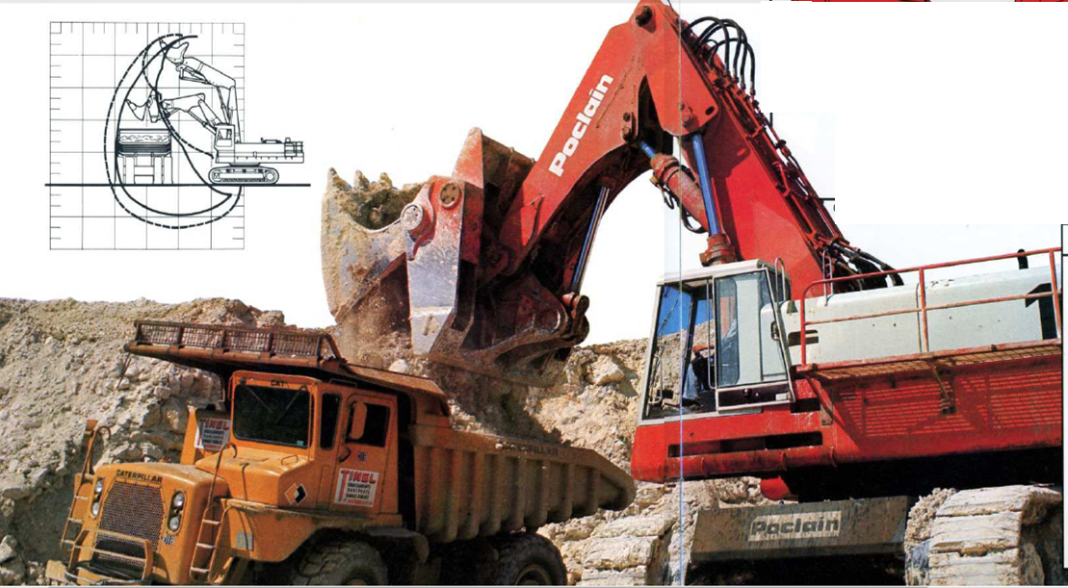
Benne preneuse
la benne preneuse est composée soit de deux coquilles jointives, pouvant s’ouvrir et se fermer comme des mâchoires et possédant tantôt des bords coupants, tantôt des dents amovibles ; soit formée d’un ensemble de 4 à 6 griffes articulées, jointives dans la benne en système « en écorce d’organe ».

Slide 18
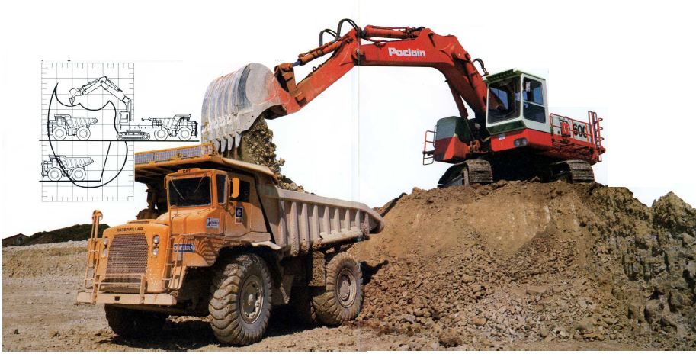
Problématique
Le haut de la pelle hydraulique est monté sur un plateau qui lui permet d’effectuer des rotations complètes à 360°.
90°
360°
Tourelle

Slide 19
Perte de temps
Pour maximiser la production de la pelle, on organise le chantier de manière à minimiser l’angle de rotation nécessaire pour le chargement des camions. Une bonne organisation de chantier devrait permettre le chargement des camions avec une rotation de 90°

Slide 20
Cycle travail de la pelle
Type de sol | Temps de remplissage du godet Durée du cycle
Sols légers (granulaire) | 0,35 minute
Sols ordinaires (terres organiques) | 0,40 minute
Sols compacts (sols argileux) et blocs de roc | 0,45 minute
Coefficient d’efficient ou d’efficience (K(%)

Slide 21
Facteur de remplissage du Godet

Slide 22
La rapidité de travail de la pelle est quantifiée par le temps que met la pelle pour charger son godet, le vider dans le camion et revenir de nouveau pour charger le godet. Ces opérations successives sont en effet cycliques. Elles définissent le cycle de la pelle.
Temps de chargement du godet
Le cycle de la pelle hydraulique
Vider le chargement dans le camion
Revenir de nouveau pour charger le godet
La durée du cycle d’une pelle hydraulique varie selon plusieurs paramètres comme l’habileté de l’opérateur, l’angle de rotation et la nature du sol excavé .

Slide 23
Exercice
On manœuvre une pelle hydraulique sur chenille pour excaver un sol sableux. Le godet de la pelle a une capacité de 3 m3. La rotation de la pelle pour le chargement des bennes de camion est de 90°.
1- Calculez la production horaire réelle de cette pelle sachant que le taux de travail est de 50 minutes par heure.
2- Calculez le temps de chargement de la benne du camion dont le volume est de 12 m3.
3- Calculez le nombre de godets susceptibles de remplir la benne du camion.

